Slide 1


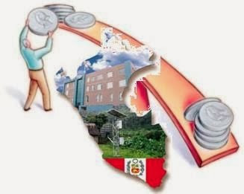


ÁMBITO FEDERAL
Creación de Políticas publicas para el desarrollo económico
AGENDA DEL DESARROLLO
Brinda apoyo a los gobiernos de la región en gestión publica, administración, investigación orientadas al desarrollo económico
AMBITO ESTATAL.
Empleo.
Salud.
Educación.
Gestión Pública
Servicios de Apoyo a la Producción
ONU. OBJETIVOS DE DESARROLLO DEL MILENIUM: Progreso e igualdad.
ÁMBITO MUNICIPAL
Producción en los sectores productivos.
Agricultura.
Ganadería.
Pesca.
Turístico.
Implicaciones de la economía regional
Importancia de las instituciones para el desarrollo.
Contribuye al desarrollo económico de américa latina
Posibles soluciones de desigualdad en el contexto contemporáneo
ABATIR LOS COSTOS HUMANOS DE LA DESIGUALDAD: A través del Desarrollo económico, humano, institucional y ambiental, con una mayor producción regional para alcanzar los niveles de competitividad.
ERRADICAR; La pobreza, la desigualdad social , el hambre, el rezago educativo y cultural, así como la corrupción
Promueve políticas que mejoren las condiciones económicas de sus países miembros

